Slide 1
گزارش عملکرد کارشناس هماهنگ کننده ایمنی بیمار بیمارستان شهید بهشتی بندر انزلی سه ماهه سوم 1403
به نام پرودگار بخشاینده مهربان
طلعت غلامین
مرکز شهید بهشتی بندر انزلی
دی1403

Slide 2
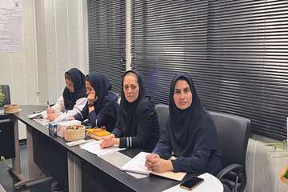
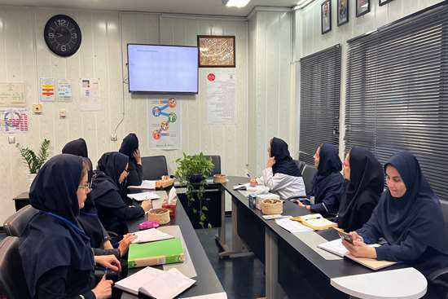
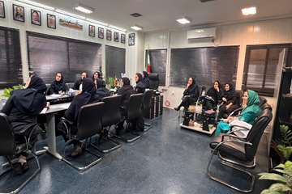
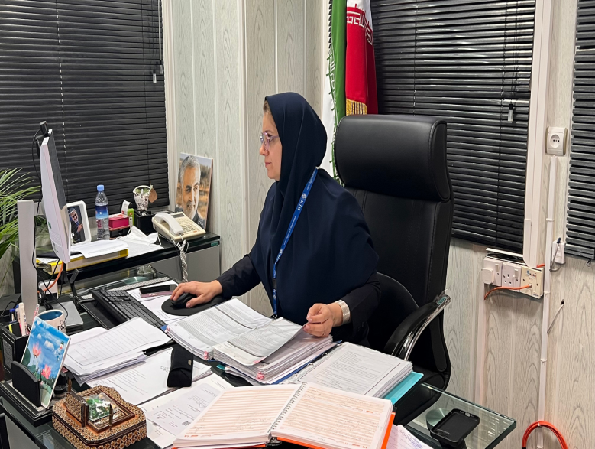
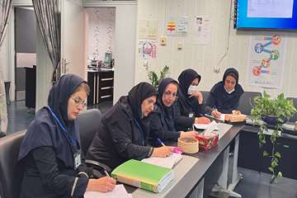
صبح اروز دوم آبان ماه سال1403، جلسه سنجه خوانی با حضورسرپرستاران بخش های بالینی و مسئول درمانگاه تخصصی برگزار گردید. در این جلسه خانم غلامین به بررسی سنجه های عمومی اعتباربخشی پرداخت.خانم کاظمی نیز به مرور دستورالعمل های مربوطه پرداخت.پس از بحث و تبادل نظر توسط حاضرین ، رایزنی های لازم جهت حل مشکلات صورت گرفت

Slide 3
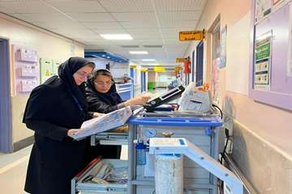
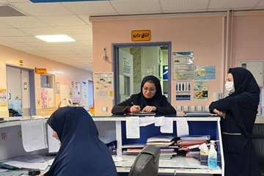
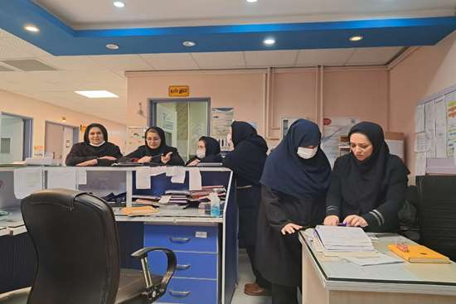
صبح روز دهم آبان ماه سال جاری ، بازدید کنترل نظارت با حضور ماندانا کاظمی- سوپروایزر آموزشی و طلعت غلامین- کارشناس ایمنی بیمارستان از بخش جراحی زنان انجام گرفت.
در این بازدید به بررسی عملکرد ایمنی و مراقبتی پرداخته و دستورات لازم جهت رفع مشکلات نیز صادر گردید.

Slide 4
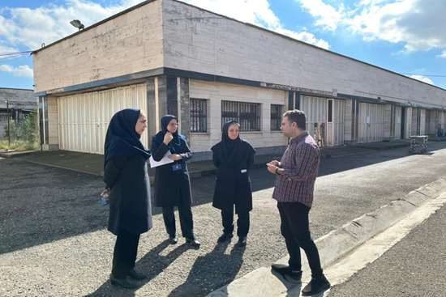
روز دهم آبان سال1402، بازدید میدانی از محوطه بیمارستان، اکسیژن ساز، انبار دارویی، ژنراتور تاسیسات توسط کارشناس ایمنی و بحران بلایا /مترون انجام گرفت.

Slide 5
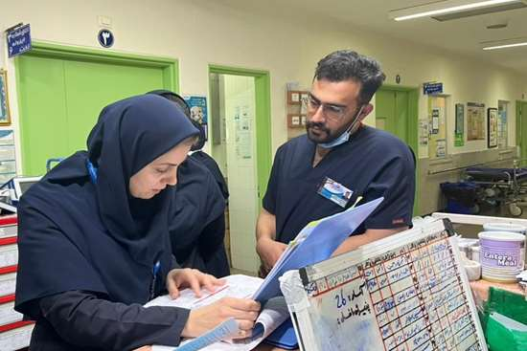
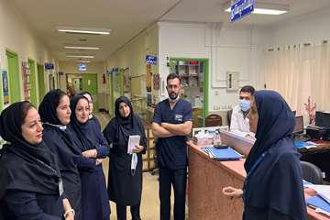
روز11 آبان ماه سال1403، در جهت بهبود کیفیت خدمت رسانی به بیماران، راند ایمنی از بخش داخلی توسط طلعت غلامین- کارشناس ایمنی بیمارستان انجام گرفت. در این بازدید به بررسی موارد زیر پرداخته شد: 1- ثبت ابزارهای ارزیابی بیمار درگزارشات 2- وجود دستبندهای شناسایی 3- رعایت کد گذاری دستبندهای شناسایی 4- جداسازی داروهای هشداربالا و مشابه 5- فرم های ایمنی گزارش خطا و 28گانه 6- شناسایی فعال بیماران 7- ارزیابی اجرایی پروتوکل هموویژلانس 8-بررسی داروهای یحچالی و چینش یخچالی 9- برچسب گذاری داروهای مولتیپل دوز

Slide 6
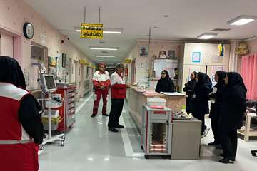
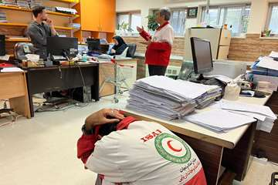
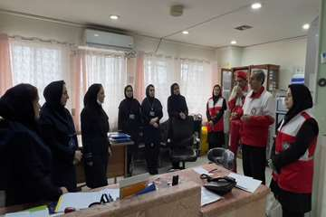
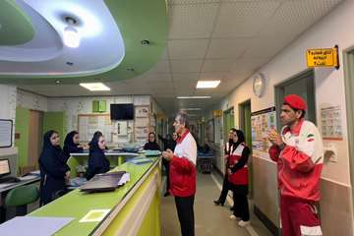
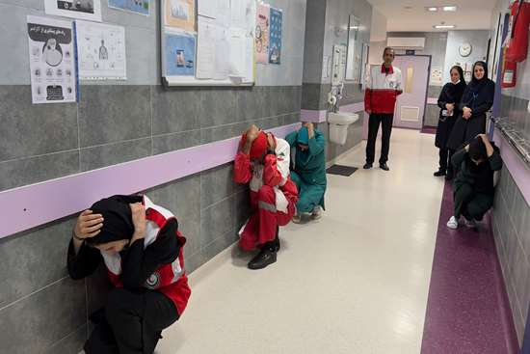
صبح روز14آبان ماه سال جاری، مانور پناهگیری و تخلیه حین زلزله با هدف ایجاد آمادگی، سنجش واکنش سریع تیم مدیریت بحران و پرسنل بیمارستان بندرانزلی در زمان وقوع زلزله با حضور کارشناسان سازمان هلال احمر انجام گرفت. همچنین هشدار اولیه، رفتار صحیح پرسنل بیمارستان در مواجهه با زلزله، ارتقاء فرهنگ ایمنی و ایجاد همکاری در مواجه با بحران، چگونه تخلیه اضطراری از دیگر اهداف این مانور بوده است. لازم به ذکراست آموزش های کاربردی جهت حفظ امنیت کارکنان بصورت چهره به چهره و عملی در بخش های درمانی و اداری انجام گرفت

Slide 7
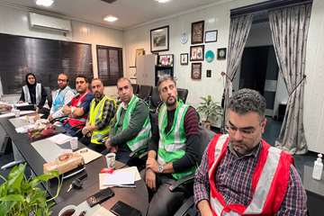
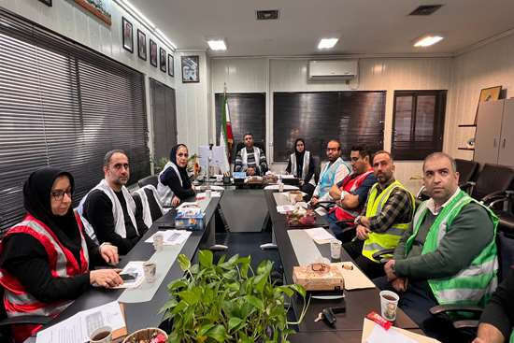
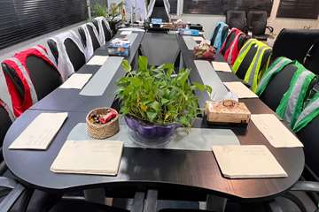
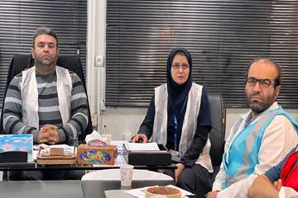
صبح روز 16آذرماه سال جاری، مانور دور میزی مدیریت بحران (مانور فراخوان چارت فرماندهی حادثه )با حضور دکتر هومن رفیعی- رئیس بیمارستان، کارشناسان محترم مرکز مدیریت بحران و پدافند غیرعامل بیمارستان و اعضای چارت فرماندهی حادثه بیمارستان در دفتر ریاست مرکز برگزار گردید. درابتدای این جلسه دکترهومن رفیعی به مواردی مانند حفظ خونسردی حین بحران، وجود فرایندی جهت جذب نیروهای داوطلب حین بحران ، دقت در دادن اطلاعات به افراد حقیقی و حقوقی امن و برقراری ارتباط موثر به مرکز فرماندهی حادثه دانشگاه تاکید نمودند. در این جلسه اعضای چارت طبق رنگ جلیقه مربوطه خود شرح وظایف خود را تحویل و مرور نمودند . طلعت غلامین- دبیر کمیته بحران بیمارستان توضیحاتی در خصوص چارت فرماندهی حادثه، تریاژ استارت، انواع تخلیه شرح وظایف اعضای چارت ارائه نمود.سپس سناریو های احتمالی حوادثث ترافیکی، بحران پشه آئدس، ورود مصدومین با حجم بالا به اورژانس قرائت گردید. سپس اعضای چارت به بیان چالش ها ی موجود در حیطه شرح وظایف خود پرداختند.

Slide 8
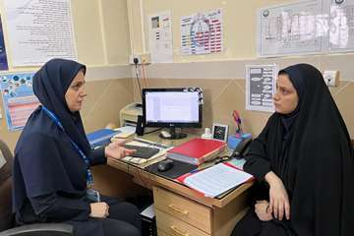
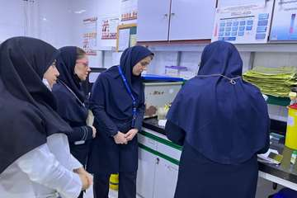
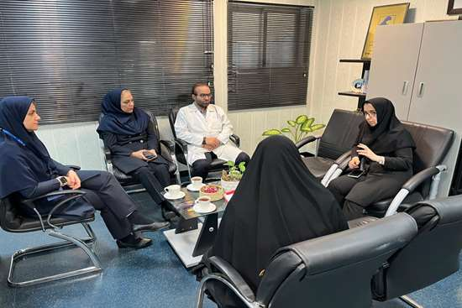
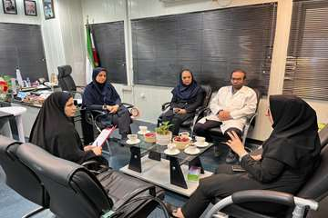
صبح روز 28 آبان سال1403، ارزیابان ادواری اعتبار بخشی دانشگاه علوم پزشکی گیلان (جهت آمادگی ششمین دوره اعتبار بخشی) از بیمارستان شهید بهشتی بندرانزلی بازدید نمودند. در این بازدید که از کلیه بخش های بالینی، پاراکلینیکی،اداری و پشتیبانی انجام گرفت، ضمن بررسی کیفیت خدمت رسانی به بیماران، به بررسی سنجه های ادواری اعتبار بخشی پرداخته شد

Slide 9
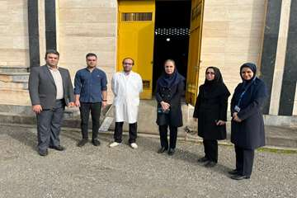
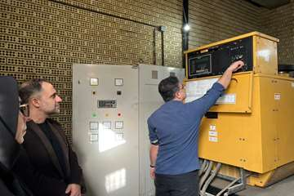
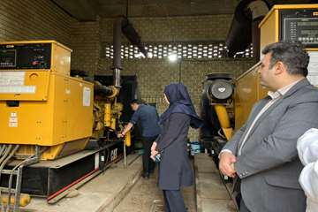
ظهر روز 29 دی ماه سال جاری، مانور قطع برق با حضور اعضاء کمیته بحران جهت بررسی عملکرد صحیح ژنراتور حین بحران داخلی قطع برق در اتاق ژنراتور این مرکز انجام گرفت. در این بازدید به بررسی مشکلات مربوط به سرویس دوره ای ژنراتورها توسط مهندس اصغرنیا- مسئول تاسیسات مرکز مورد بررسی قرار گرفت

Slide 10
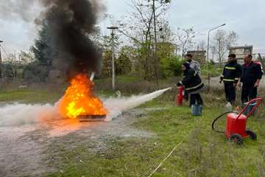
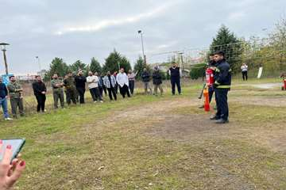
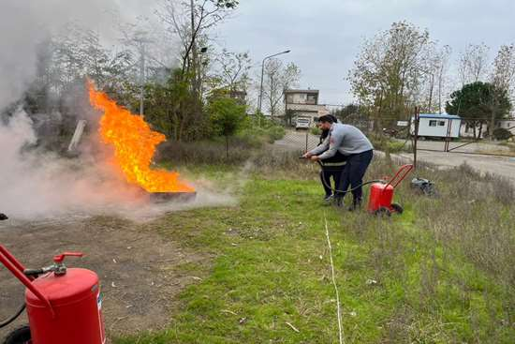
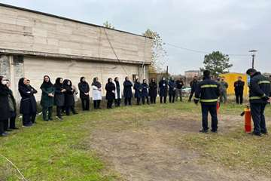
ظهر روز اول آذر ماه سال جاری در راستای هفته پدافند غیرعامل مانور آتش نشانی جهت آمادگی کلیه پرسنل، در بحران های داخلی و حریق توسط کارشناسان سازمان آتش نشانی بصورت عملی توسط پرسنل درمانی و اداری در محوطه بیمارستان انجام گرفت.

Slide 11
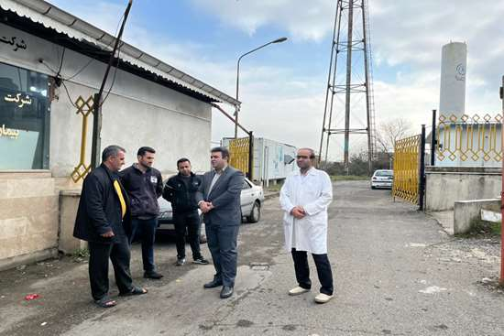
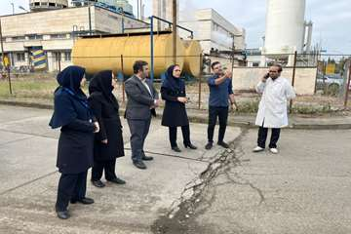
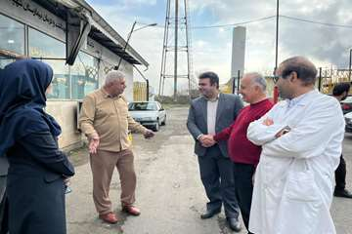
روز چهارم آذر ماه سال جاری، با حضور دکتر هومن رفیعی- ریاست بیمارستان و تیم اجرایی بازدید مدیریتی م ایمنی از قسمت های منابع حیاتی بیمارستان از جمله منبع آب، منبع سوخت و اکسیژن سازها انجام گرفت .

Slide 12
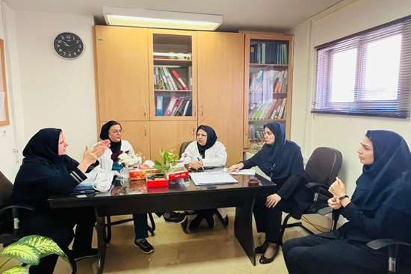
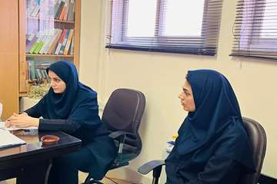
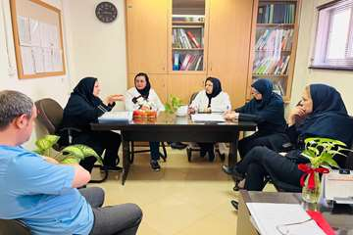
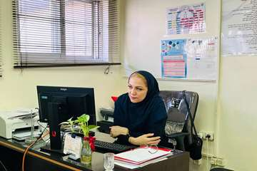
روز چهارم آذر ماه سال جاری، جلسه بررسی نحوه عملکرد اتاق عمل و اتوکلاو با حضور مترون /کارشناس ایمنی/ کارشناس کنترل عفونت در دفتر مدیریت خدمات پرستاری برگزار گردید. دراین جلسه به بررسی مواردی از قبیل استریلازاسیون ست های اتاق عمل، گندزدایی، شستشو،اولویت بندی کمبودها و...پرداخته شد

Slide 13
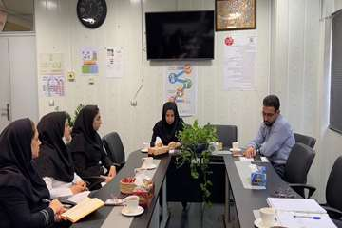
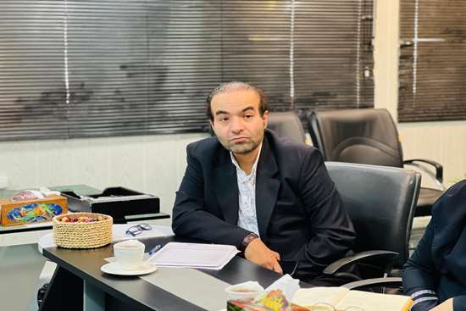
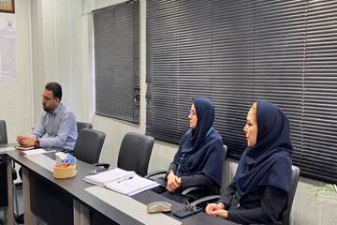
روز چهارم آذرماه سال جاری، جلسه کمیته اخلاق بالینی با حضور دکتر علی عرفانی- مدیر بیمارستان و اعضاء در دفتر ریاست این مرکز برگزار گردید. در ابتدای این جلسه آمنه معینی- کارشناس مسئول بهبود کیفیت در خصوص وظایف کمیته اخلاق بالینی به ارائه توضیحاتی در مورد برنامه ریزی و راهبری، پایش و نظارت، آموزش و پژوهش، ارائه خدمت ، سنجه های حمایت از گیرنده خدمت و... پرداخت. در این جلسه پس از بحث و تبادل نظر توسط حاظرین به بررسی و پیگیری سنجه های حقوق گیرندگان خدمت پرداخته شد

Slide 14
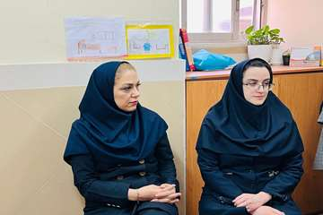
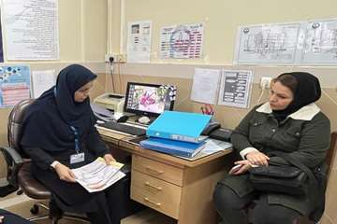
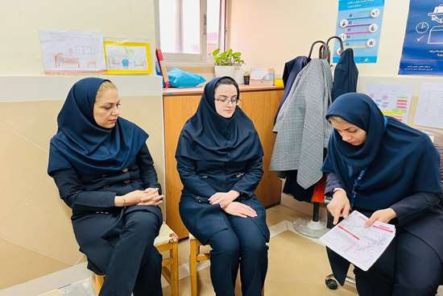
روزپنجم آذر ماه سال جاری، آموزش به پرسنل جدیدالورود در حیطه آموزش به بیمار توسط طلعت غلامین- کارشناس ایمنی بیمار انجام گرفت. در این جلسه آموزشی به شرح و توضیح مواردی از قبیل هموویژولانس، داروهای پرخطر، ترالی احیاء، شناسایی فعال، دستورالعمل های نمونه گیری و...پرداخته شد

Slide 15
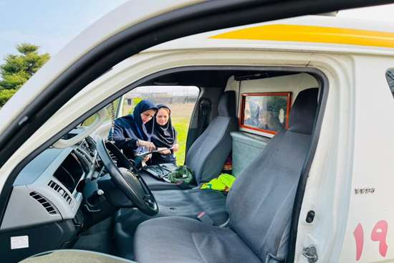
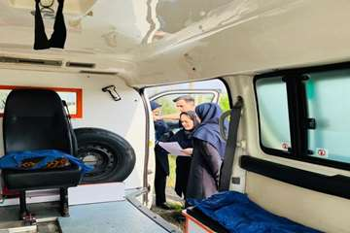
روز پنجم آذر سال جاری، کارشناسان دفتر پرستاری طی بازدیدی به بررسی امکانات آمبولانس های این مرکز درمانی پرداختند. در این بازدید نواقص و کمبود های تجهیزاتی و دارویی چک شد و جایگزین گردید موارد مورد نیاز استریل به واحد اتوکلاو ارسال گردید و تاکیدات لازم جهت انجام داده شد.

Slide 16
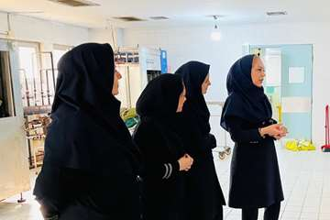
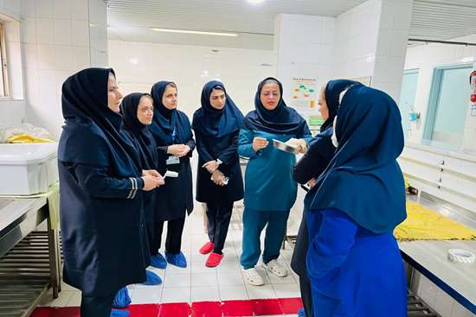
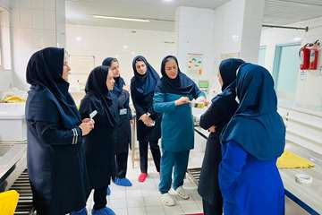
روز ششم آذر ماه سال جاری، راند میدانی با حضور مترون /کارشناس ایمنی /کارشناس کنترل عفونت و سوپروایزر اموزشی از واحد اتوکلاو در جهت بررسی نحوه اتوکلاو پگ وسایل و نحوه استریل پگ ها پرداخته شد و نواقص این حیطه بررسی گردید برنامه ریزی جهت نظافت و شستشوی ست ها ،چینش ست ها ،استاندارد سازی دمای نگهداری محل نگهداری ست ها ..... صورت گرفت .

Slide 17
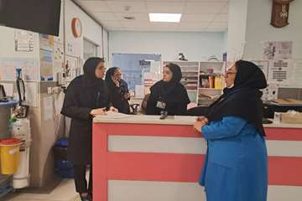
روز هشتم آذر ماه سال جاری، راند منتور آموزشی با حضور سوپر وایزر آموزشی و کارشناس ایمنی بیمارستان شهید بهشتی بندرنزلی از بخش های جراحی زنان، جراحی مردان، زایشگاه، آی سی یو ، سی سی یو انجام گرفت در این راند به بازآموزی موارد زیر پرداخته شد: 1-ترالی اورژانس و جایگاه داروها و تجهیزات، سایز و فلوی آنژیوکت 2- مدیریت درد و ثبت آن به عنوان پنجمین علائم حیاتی 3-تقویم آموزشی و سیاست آموزش به پرسنل 4- داروهای پرخطر هشدار بالا و ستاره دار 5-آموزش فرآیند صحیح تحویل جسد 6- هموویژیلانس

Slide 18
روز 11آذر ماه سال جاری، جلسه کمیته پایش و بهبود کیفیت با دستور جلسه بررسی سنجه های مراقبت های عمومی بالینی، حاد، جراحی، بلوک زایمان، اورژانس و مشکلات اجرایی برخی از سنجه ها در دفتر ریاست مرکزبرگزار گردید. دراین جلسه که با حضور کارشناسان دفترپرستاری و سرپرستاران برگزار گردید، آمنه معینی- کارشناس بهبود کیفیت مرکز ضمن بررسی شاخص ها ی مربوطه ، نتیجه گزارش بازدید ادواری کارشناسان ستادی را قرائت نمود. در ادامه خانم غلامین به بیان چالش های مشاهده شده در حیطه ایمنی بیمار پرداخت با حضور حاظرین در جلسه با رعایت اولویت ها جهت حل مشکلات و کمبودها، تصمیمات لازم اتخاذ گردید

Slide 19
روز 12 آذر سال 1403، جلسه سنجه خوانی با حضور سوپروایزرین دفتر پرستاری و ماما مسئول بخش زایشگاه در دفتر مدیریت خدمات پرستاری برگزار گردید. در این جلسه ضمن مرور سنجه های اعتبار بخشی پیشرو، به بررسی مشکلات و نیازمندی های این بخش پرداخته شد

Slide 20
روز 19 آذر ماه سال جاری، راند منتور آموزشی با حضور سوپر وایزر آموزشی و کارشناس ایمنی بیمارستان شهید بهشتی بندرنزلی از بخش های داخلی ، اطفال و اورژانس انجام گرفت. در این راند موارد زیر آموزش داده شد : 1- ترالی اورژانس و جایگاه داروها و تجهیزات و سایز و فلوی آنژیوکت 2-مدیریت درد و ثبت آن به عنوان پنجمین علائم حیاتی 3-تقویم آموزشی و سیاست آموزش به پرسنل 4- داروهای پرخطر هشدار بالا و ستاره دار 5-آموزش فرایند صحیح تحویل جسد 6- هموویژیلانس

Slide 21
روز 24آذر سال جاری، جلسه ماهانه بحران با حضور دکتر هومن رفیعی- رئیس بیمارستان و کلیه مسئولین بیمارستان در دفتر ریاست این مرکز برگزار گردید.
خانم غلامین- دبیر کمیته بحران و بلایا کمبودها و نیازها در ذخیره سوخت ژنراتور، راه آب ها، تهیه نان، برف روب جهت پیشگیری از نشتن برف در مسیر های عبور و مرور مرکز، دپوی نمک، پارو، چکمه و... را مورد بررسی قرار داد.
امیر نباتی شغل- کارشناس بهداشت محیط نیز در مورد کمبود کپسول گاز در مواقع قطع گاز شهری و برنامه ریزی جهت ذخیره نان لواش توضیحاتی ارائه نمود.
در پایان جلسه با حضور اعضاء به بررسی و برنامه ریزی جهت برطرف کردن نیازمندی ها طبق اولویت پرداخته شد

Slide 22
دی 1403

